Slide 1
EDUCAR PARA CONVIVIR: ESTRATEGIAS PARA MEJORAR LA CONVIVENCIA

Slide 2
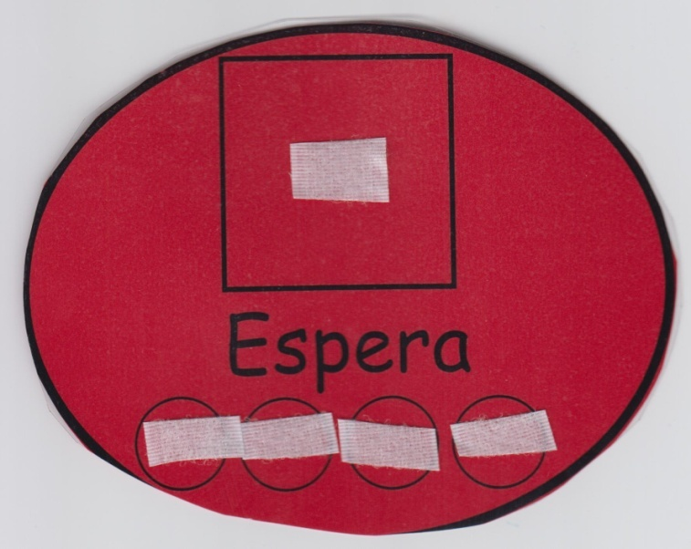

Slide 3
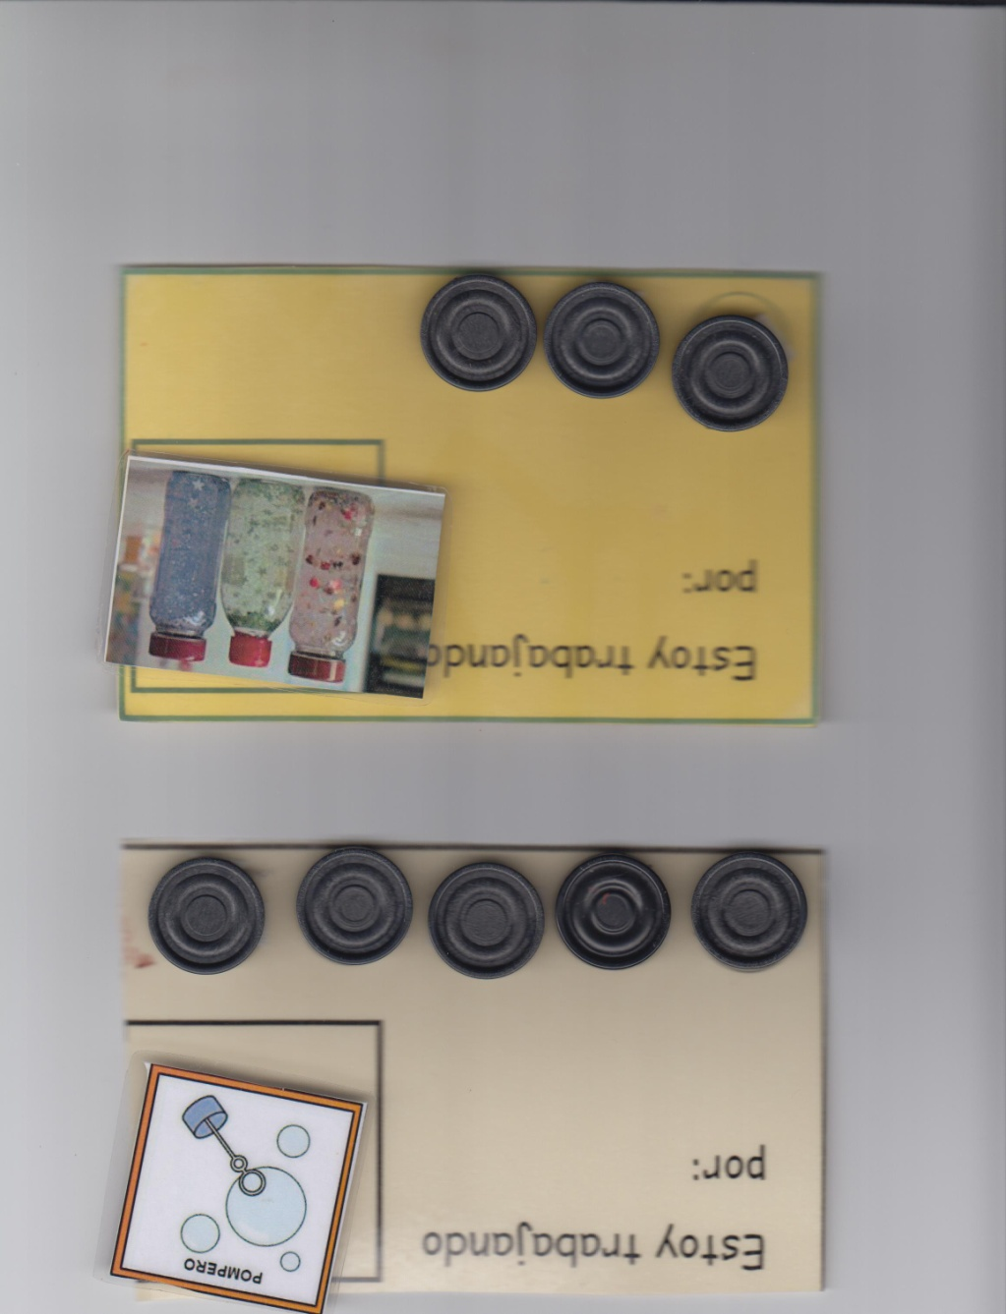

Slide 4
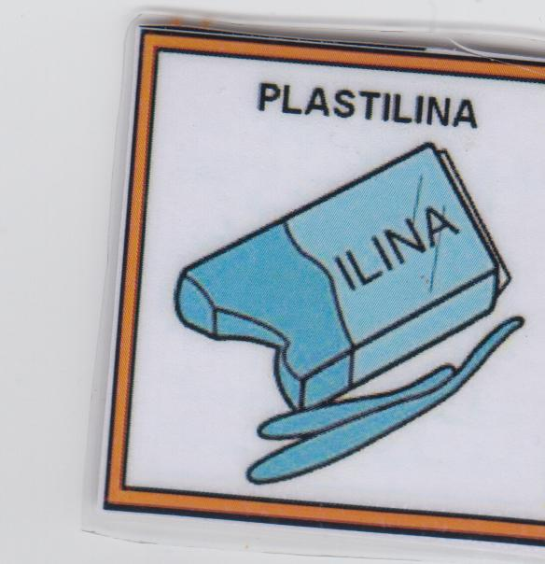
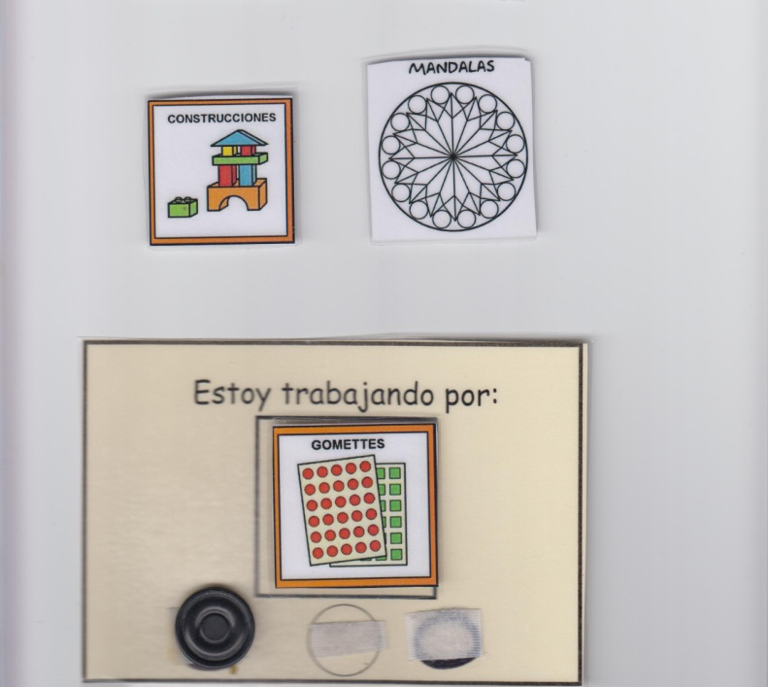

Slide 5
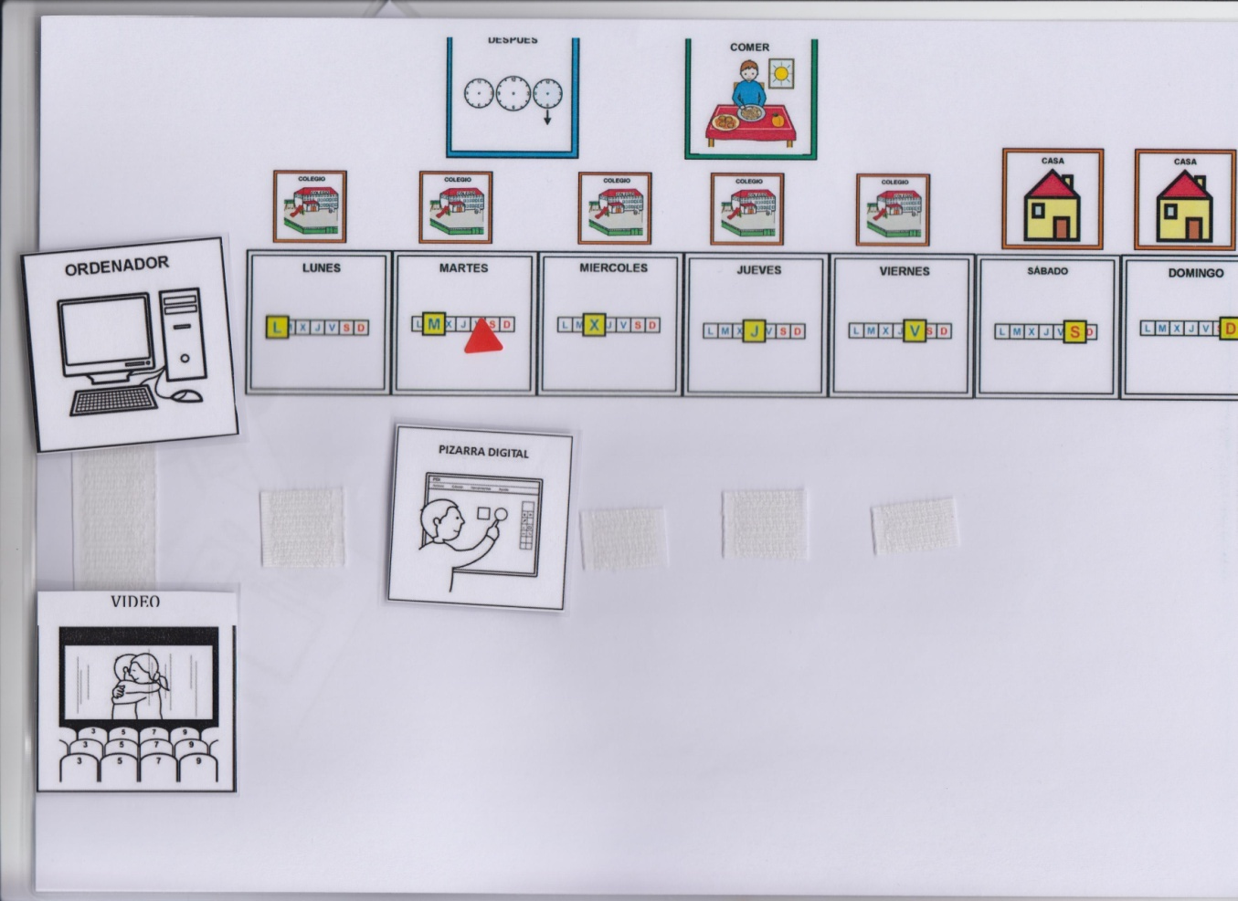

Slide 6
